Slide 1

Predicción de Enfermedades Cardíacas Un Enfoque de Machine Learning
Daniel Eghosa Omoruyi

Slide 2
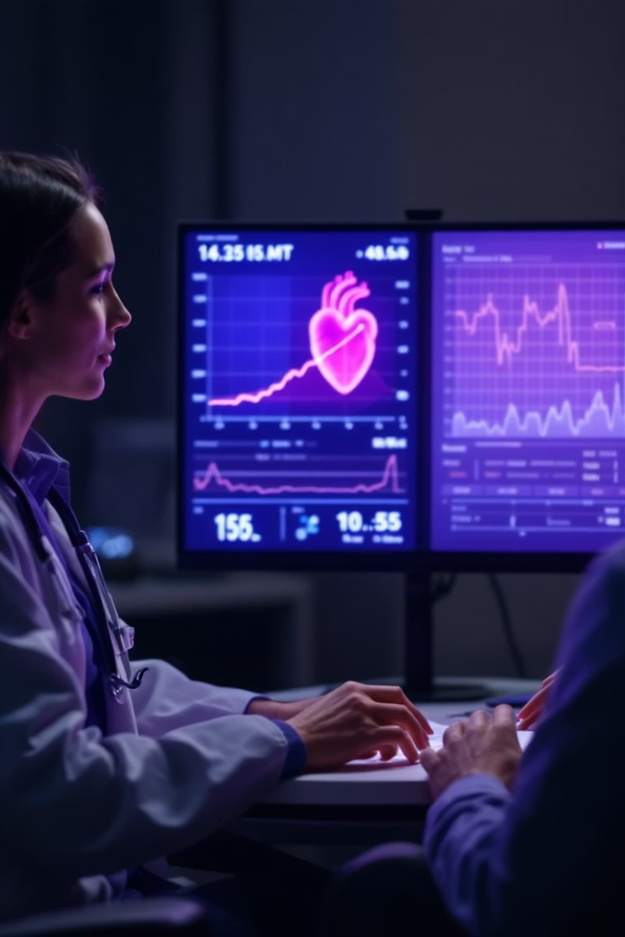
Introducción a las Enfermedades Cardiovasculares
Problema global
Detección temprana
ECV: principal causa de muerte mundial
Mejora significativa en resultados clínicos
Solución ML
Modelos para apoyo en diagnóstico y tratamiento

Slide 3

Objetivos del Proyecto
Objetivo Principal
Exploración Datos
Predecir presencia y severidad de ECV con ML
Preprocesar dataset cardíaco detallado
Evaluación Modelos
Optimización & Interpretación
Comparar algoritmos de clasificación
Mejorar rendimiento e interpretar resultados clínicos

Slide 4
Descripción del Dataset
Fuente
Características Clave
Variable Objetivo
UCI Machine Learning Repository
Edad, sexo
Presencia y severidad de enfermedad cardíaca
920 filas, 16 columnas variables
Tipo de dolor de pecho, presión arterial
Colesterol, ECG, frecuencia cardíaca máxima
Angina inducida, depresión ST

Slide 5




Exploración Estadística y Visualización
Análisis Estadístico
Media, desviación estándar, frecuencias
Visualización
Histogramas, barras, boxplots, correlación
Detección de Valores Atípicos
Identificar anomalías para limpieza de datos

Slide 6

Preprocesamiento de Datos
Escalado de Variables
Codificación Categórica
StandardScaler para mejorar entrenamiento
Manejo Valores Faltantes
Transformación con OneHotEncoder
Imputación, eliminación columnas con muchos nulos

Slide 7




Modelado con Regresión Logística
Selección Algoritmo
División Datos
Entrenamiento
Regresión Logística para clasificación multiclase
Entrenamiento 80%, prueba 20%
Modelo ajustado con datos escalados

Slide 8
Evaluación del Modelo
Métricas
Interpretación
Precisión, Recall, F1-score, Accuracy
Comparación con modelos previos
Matriz de Confusión
Evaluación clínica de resultados
Reporte de Clasificación

Slide 9

Conclusiones y Futuro
Conclusión
Regresión Logística con alta precisión predictiva
Hallazgos Clave
Factores de riesgo identificados en dataset
Implicaciones Clínicas
Herramienta para priorizar intervenciones
Trabajo Futuro
Más datos, nuevos algoritmos, manejo desbalance

